Slide 1
Plotagem

Slide 2
Matplotlib
O Matplotlib é uma biblioteca para a visualização de dados em Python. Ele apresenta uma API orientada a objetos que permite a criação de gráficos em 2D de uma forma simples e com poucos comandos. A ferramenta disponibiliza diversos tipos de gráficos, como em barra, em linha, em pizza, histogramas entre outras opções.
import matplotlib.pyplot as plt
%matplotlib inline

Slide 3
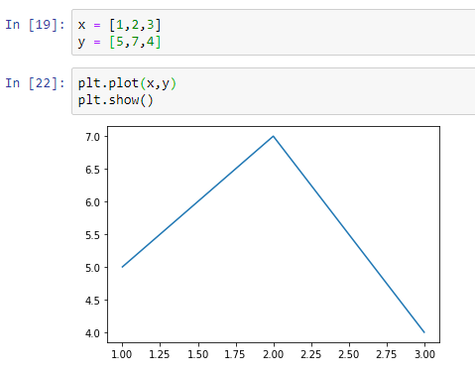
Plotando linhas
plt.plot(x,y)
https://matplotlib.org/3.1.1/api/_as_gen/matplotlib.pyplot.plot.html

Slide 4
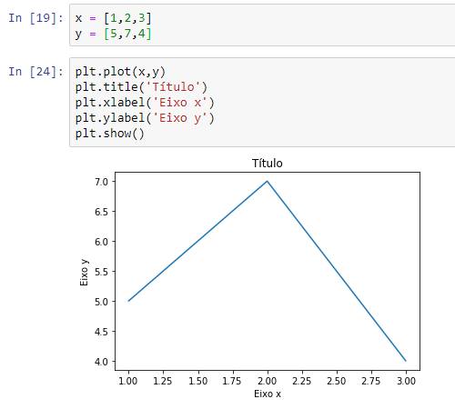
Títulos e rótulos
São criados antes do plt.show()
plt.title(nome)
plt.xlabel(nome)
plt.ylabel(nome)

Slide 5
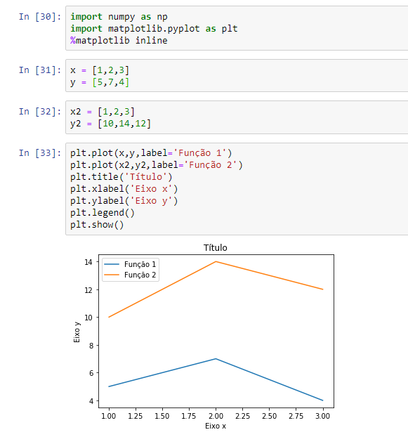
Legendas
plt.legend()
Precisamos adicionar o argumento label na função plt()

Slide 6
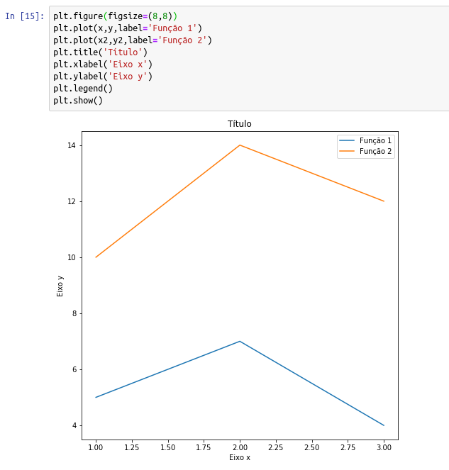
Figura
plt.figure(figsize=(altura, largura))
https://matplotlib.org/3.1.1/api/_as_gen/matplotlib.pyplot.figure.html

Slide 7
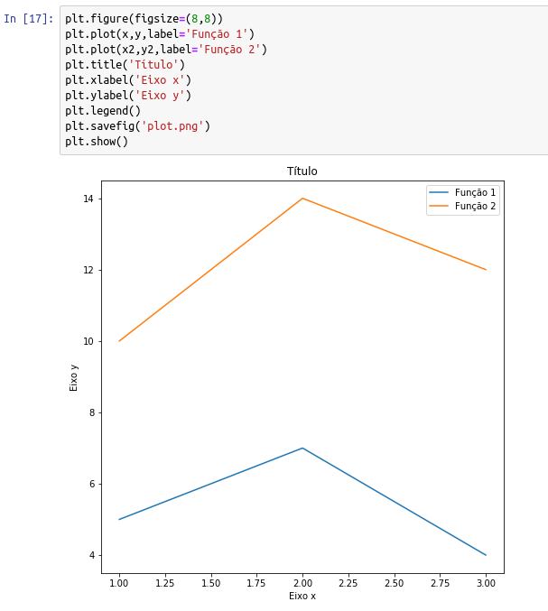
Salvando
plt.savefig(filepath)
https://matplotlib.org/3.1.1/api/_as_gen/matplotlib.pyplot.savefig.html

Slide 8
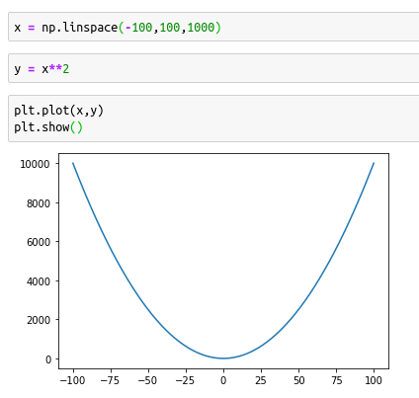
Plotando uma função

Slide 9
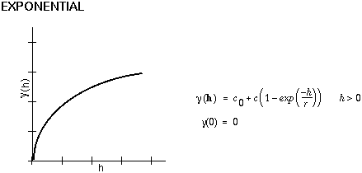
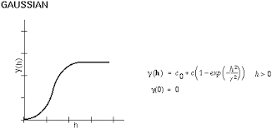
Exercícío
Plote em mesmo gráfico um modelo gaussiano e um modelo exponencial de variograma com o mesmo alcance e mesmo patamar.

Slide 10
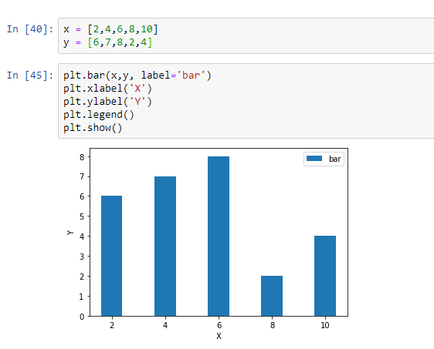
Gráfico de barras
plt.bar(x,y)
https://matplotlib.org/3.1.1/api/_as_gen/matplotlib.pyplot.bar.html

Slide 11
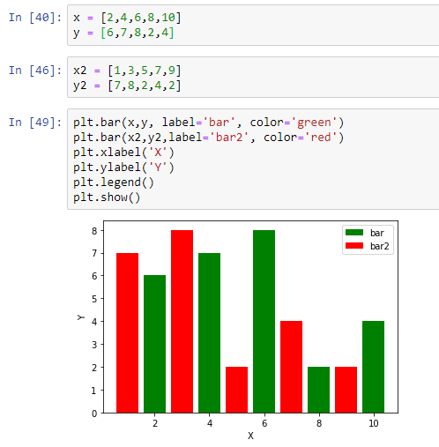
Gráfico de barras
plt.bar(x,y)

Slide 12
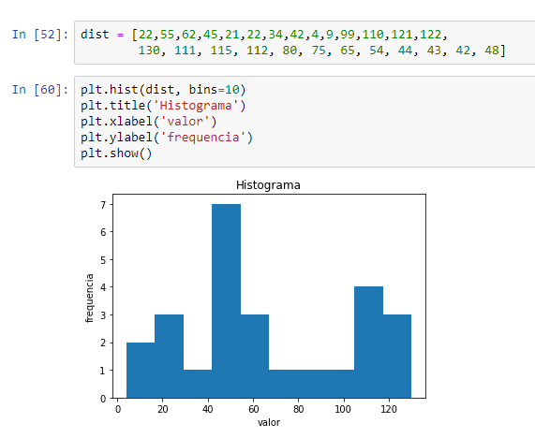
Histograma
plt.hist(distribuição)
https://matplotlib.org/3.1.1/api/_as_gen/matplotlib.pyplot.hist.html

Slide 13
Exercício
Crie uma função que recebe um array e o número de bins e plota um histograma. Rode sua função passando um array de números aleatórios tomados de uma distribuição normal.

Slide 14
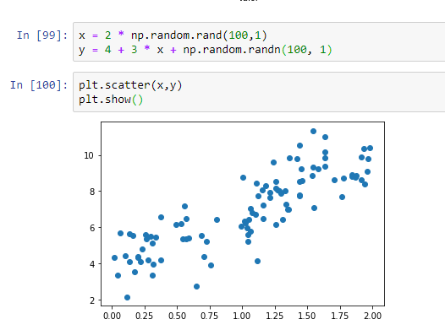
Scatterplot
plt.scatter(x,y)
https://matplotlib.org/3.1.1/api/_as_gen/matplotlib.pyplot.scatter.html

Slide 15
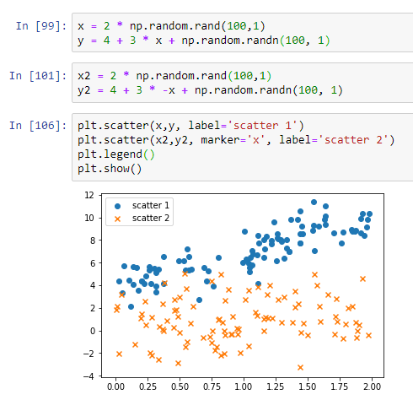
Scatterplot
Visite a documentação para entender os argumentos.

Slide 16
Exercícío
Crie uma função que recebe um array coordenadas x, um array de coordenadas y e um array de teores e plota o mapa de amostras. Passe o banco de dados sintético criado no curso de numpy.
plt.axis('scaled') para manter as proporções entre os eixos

Slide 17
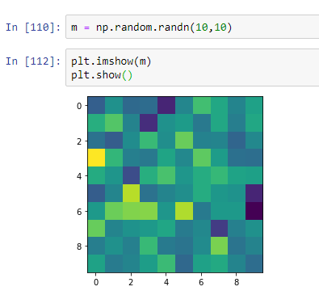
Plotando um grid
plt.imshow(matriz)
https://matplotlib.org/3.1.1/api/_as_gen/matplotlib.pyplot.imshow.html

Slide 18
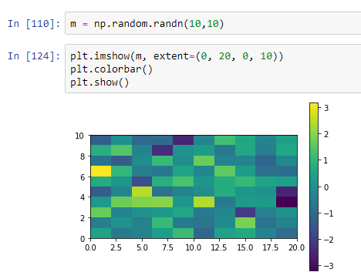
Plotando um grid
extent = (left, right, bottom, top)

Slide 19
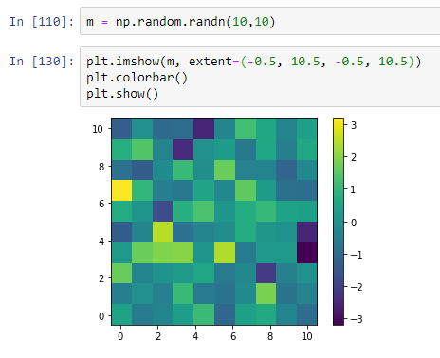
Plotando um grid

Slide 20
Exercícío
Crie uma função que recebe um array de teores e um dicionário com os parâmetros do grid e plota.
Grid = {‘nx’:10, ‘ny’:20, ‘ox’:0, ‘oy’:0, ‘sx’:5, ‘sy’:10}

Slide 21
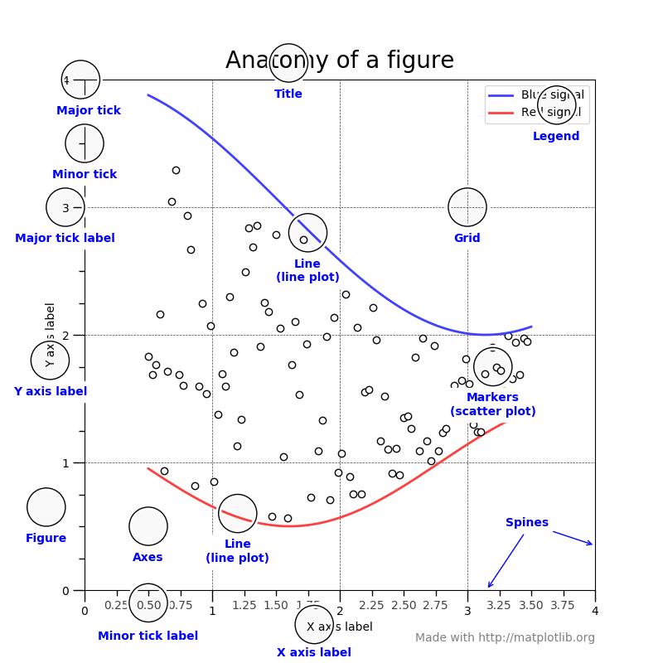
Subplots
Figure?
Axes?

Slide 22
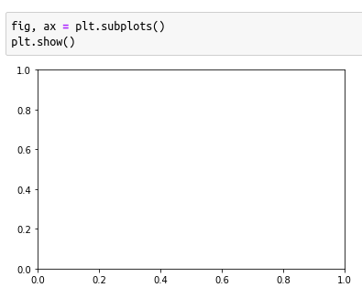
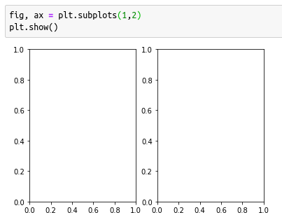
Subplots
Fig, ax = plt.subplots(nlinhas, ncolunas)
https://matplotlib.org/3.1.1/api/_as_gen/matplotlib.pyplot.subplots.html

Slide 23
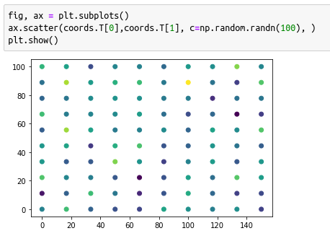
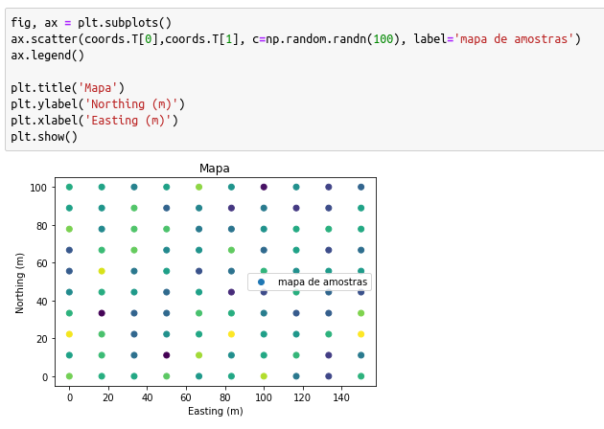
Subplots

Slide 24
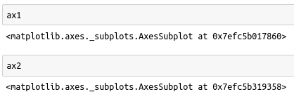
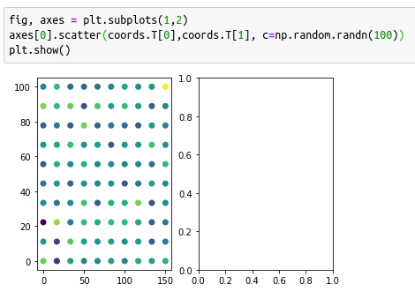
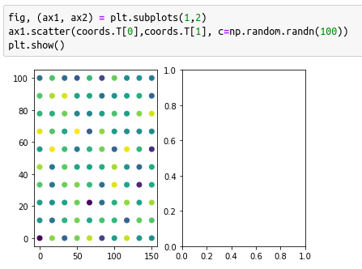
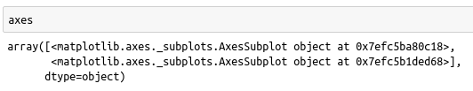
Subplots

Slide 25
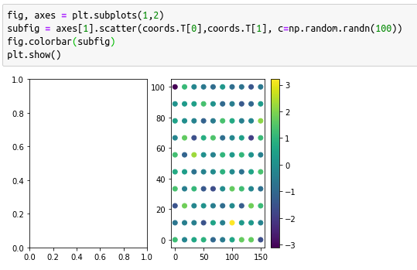
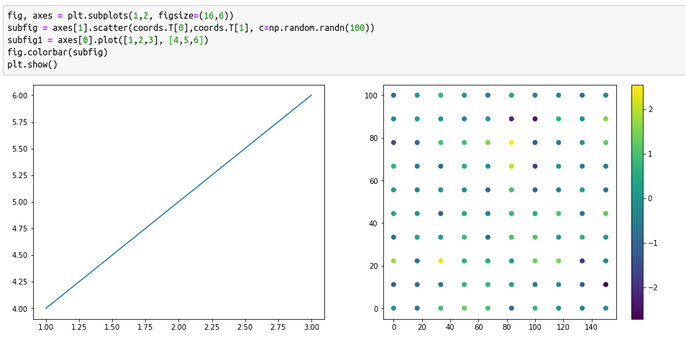
Subplots

Slide 26
Exercício
Plote um mapa de amostras ao lado de um grid.

Slide 27
Plotly
https://pylpm.readthedocs.io/en/latest/
A Plotly é uma empresa de computação técnica com sede em Montreal, Quebec, que desenvolve ferramentas de análise e visualização de dados on-line. A Plotly fornece ferramentas gráficas, analíticas e estatísticas on-line para indivíduos e colaboração, bem como bibliotecas científicas de gráficos para Python, R, MATLAB, Perl, Julia, Arduino e REST.
import plotly.offline as pyo
import plotly.graph_objs as go

Slide 28
Graphic objets
https://plot.ly/python/reference/
trace = go.Grafico(argumentos)

Slide 29
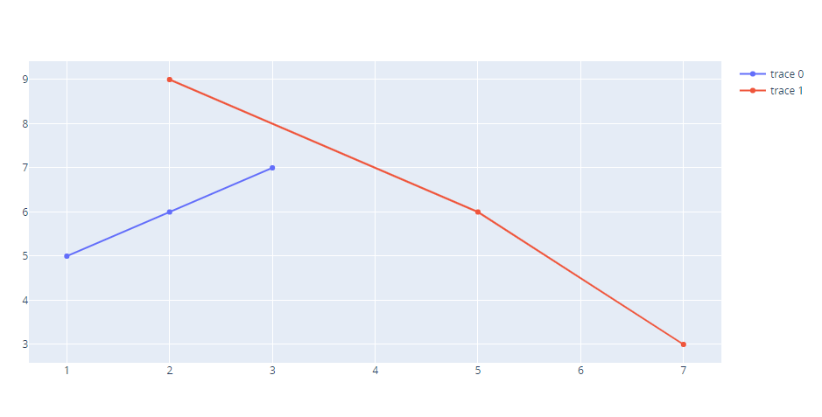
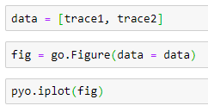

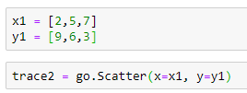
Trace

Slide 30
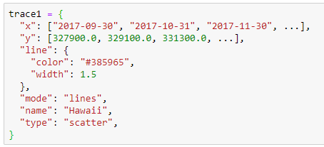
Trace

Slide 31
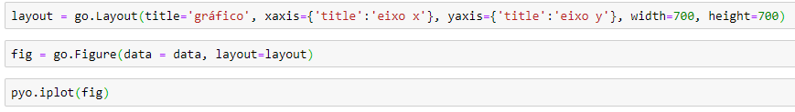
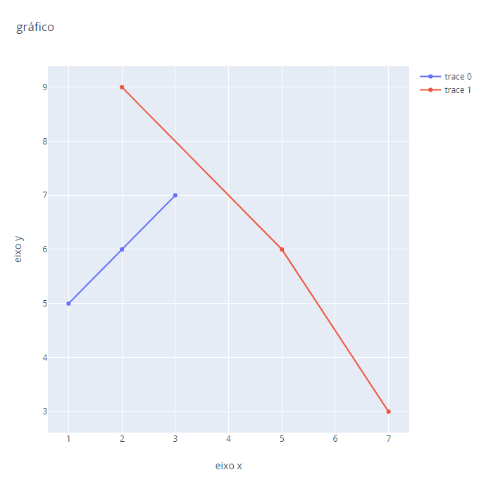
Layout

Slide 32
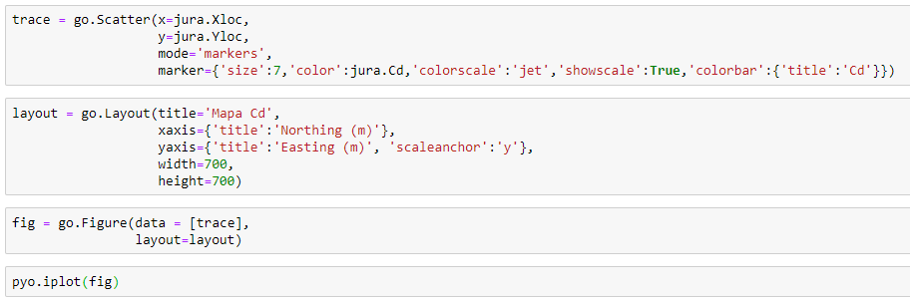
Exercícío
Plote o mapa de amostras da variável Cd.

Slide 33
Exercício
Plote um go.Scatter3d() para três variáveis do jura.

